Slide 1

MÓDULO 2
Instituto de Ciencias Básicas
CURSO DE NIVELACIÓN 2012

Slide 2
Introducción
Uno de los usos más importantes del álgebra es su aplicación a la resolución de problemas.
Al utilizar el álgebra para resolver aplicaciones prácticas, es necesario, previamente traducir las proposiciones verbales de los problemas en proposiciones matemáticas.
Si bien es cierto, no existe una metodología única para el planteamiento y resolución de problemas, mostraremos en éste módulo algunas estrategias a seguir, las ejemplificaremos en algunos problemas resueltos y plantearemos un listado de ejercicios propuestos con sus respectivas respuestas.
Instituto de Ciencias Básicas
CURSO DE NIVELACIÓN 2012

Slide 3
Estrategia para resolución de problemas usando álgebra:
Paso 1: Lea cuidadosamente el problema (varias veces si es necesario) hasta entenderlo, esto es, hasta que pueda decidir que es lo que se pide y con que datos se cuenta.
Paso 2: Represente una de las cantidades desconocidas con una variable y escriba las otras cantidades desconocidas en términos de esta variable.
Paso 3: Si lo considera pertinente, dibuje figuras o diagramas e identifique las partes conocidas y las incógnitas.
Paso 4: Escriba una ecuación que relacione las cantidades conocidas con las incógnitas. Resuelva la ecuación.
Paso 5: Responda todas las preguntas planteadas en el problema y verifique las soluciones. Asegúrese que sus respuestas tengan sentido.
Instituto de Ciencias Básicas
CURSO DE NIVELACIÓN 2012

Slide 4
Algunos ejemplos resueltos:
Ejemplo1:
Los hermanos Jim y Gaylord Perry fueron dos lanzadores destacados en las ligas mayores durante las últimas décadas. Juntos ganaron 529 juegos. Gaylord ganó 99 juegos más que Jim. ¿Cuántos juegos ganó cada uno de los hermanos?
Solución:
Se debe determinar el número de juegos ganados por cada uno de los hermanos y seleccionar una variable para representar el número de victorias de cada uno de ellos.
Sea j el número de victorias de Jim, entonces el número de victorias de Gaylord es j + 99
Como ambos hermanos juntos ganaron 529 juegos, entonces:
victorias de Jim + victorias de Gaylord = 529
j + ( j + 99 ) = 529
de donde: 2j = 430
j = 215
Jim ganó 215 juegos y Gaylord, por tanto ganó j + 99 = 215 + 99 = 314 jugos
Al comprobar, se puede verificar que 314 es 99 más que 315 y la suma de 314 y 215 es 529 ; por tanto la respuesta encontrada es correcta.
Instituto de Ciencias Básicas
CURSO DE NIVELACIÓN 2012

Slide 5
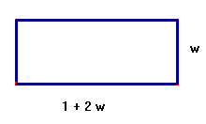
Ejemplo 2 :
La longitud de una etiqueta de forma rectangular es un centímetro más que el doble del ancho. El perímetro es de 110 centímetros. Encuentre la longitud y el ancho de la etiqueta.
Solución:
Como se debe determinar la longitud y el ancho de la etiqueta, llamemos w al ancho de la etiqueta (en centímetros) y por tanto 1 + 2w representa la longitud. (dado que de acuerdo al enunciado del problema la longitud es 1 centímetro más que el doble del ancho).
Como el perímetro P de un rectángulo está dado por P = 2 veces el ancho + 2 veces el largo
entonces: 2 w + 2(1 + 2 w) = 110 cms. Luego 2 w + 2 + 4 w = 110 de donde 6w = 108, en consecuencia w = 18 . Así el ancho de la etiqueta es 18 cms. ,y por lo tanto la longitud es
1 + 2 w = 1 + 2 (18) = 37 cms.
Se puede comprobar que 37 es 1 más que el doble de 18 y que 2(37) + 2(18) = 110 por tanto la respuesta obtenida es correcta.
Instituto de Ciencias Básicas
CURSO DE NIVELACIÓN 2012

Slide 6
Observación:.
Con frecuencia se utilizan porcentajes en problemas que tratan con concentraciones o con tasas porcentuales. En general se multiplica la tasa porcentual por la cantidad total par obtener el porcentaje.
Por ejemplo:
Si un químico tiene 40 litros de una solución de ácido al 35%, entonces, la cantidad de ácido puro en la solución es:
Si se invierten $1.300 durante un año al 7% de interés simple, la cantidad de interés devengado en el año es:
Instituto de Ciencias Básicas
CURSO DE NIVELACIÓN 2012

Slide 7
Ejemplo3:
Un químico necesita mezclar 20 litros de una solución de ácido al 40% con una solución al 70%, para obtener una mezcla que sea 50% de ácido. ¿Cuántos litros de la solución al 70% debe usar?
Solución:
Sea x el número de litros de la solución al 70% que necesita.
Luego, los litros de ácido puro en x litros de la solución al 70% es 0,70x y la cantidad de ácido puro en 20 litros al 40% es 0,40 (20) = 8
La nueva solución contendrá (20 + x) litros de la solución al 50%, de donde la cantidad de ácido puro en esta solución al 50% es igual a 0,50 (20 + x)
Instituto de Ciencias Básicas
CURSO DE NIVELACIÓN 2012

Slide 8
Lo anterior se puede resumir en un diagrama:
N° de litros x 20 20 + x
en la solución
+ =
Tasa de concentración 0,70 0,40 0,50
de ácido
El número de litros de ácido puro en la solución al 70% añadido al número de litros de ácido puro en la solución al 40% será igual al número de litros de ácido puro en la mezcla, de modo que la ecuación es:
Instituto de Ciencias Básicas
CURSO DE NIVELACIÓN 2012

Slide 9
Acido puro en 70% Acido puro en 40% Acido puro en 50%
0,70x + 0,40 (20) = 0,50 (20 + x)
Multiplicando por 100 para eliminar decimales:
70x + 40 (20) = 50 (20 + x)
70x + 800 = 1.000 + 50x
20x = 200
x = 10
El químico requiere por tanto 10 litros de la solución al 70%
(Compruebe esta respuesta)
Instituto de Ciencias Básicas
CURSO DE NIVELACIÓN 2012

Slide 10
Ejemplo 4:
Elizabeth recibe una herencia. Invierte parte de ésta al 9%, y US$2.000 más que esta cantidad al 10%.En conjunto, obtiene US$1.150 por año de interés. ¿Cuánto invirtió a cada tasa?
Solución:
Sea x la cantidad invertida al 9% (en dólares), entonces x + 2.000 es la cantidad invertida al 10%
(en dólares)
Esta información se puede mostrar en un diagrama:
Cantidad invertida en dólares x x + 2.000
+ = 1.150
Tasa de interés 0.09 0,10
Instituto de Ciencias Básicas
CURSO DE NIVELACIÓN 2012

Slide 11
En cada una de las cajas del lado izquierdo se multiplica la cantidad por la tasa para obtener el interés ganado y considerando que la suma de los intereses es US $1.150 se plantea la ecuación:
0,09x + 0,10 (x + 2.000) = 1.150
Multiplicando por 100 para eliminar denominadores se tiene que
9x + 10 (x + 2.000) = 115.000
9x + 10x + 20.000 = 115.000
19x = 95.000
x = 5.000
Elizabeth ha invertido US$ 5.000 al 9% y US$7.000 al 10%.
(Verifique que esta respuesta es correcta)
Instituto de Ciencias Básicas
CURSO DE NIVELACIÓN 2012

Slide 12
Ejemplo 5:
Un bote para excursionista tarda 1,5 veces más en recorrer 360 millas en el viaje de ida que en el de regreso. Si el bote viaja a 15 millas por hora en aguas tranquilas, ¿cuál es la rapidez de la corriente?
Solución:
Sea x la rapidez de la corriente (en millas por hora)
15 – x es la rapidez del bote en contra la corriente
15 + x es la rapidez del bote a favor de la corriente
Tiempo en contra la corriente = (1,5) (tiempo a favor de la corriente)
Como tiempo = distancia / rapidez , entonces:
Instituto de Ciencias Básicas
CURSO DE NIVELACIÓN 2012

Slide 13

360 (15 + x ) = 540 ( 15 – x )
5.400 + 360x = 8.100 – 540x
900x = 2.700
x = 3
Por tanto, la rapidez de la corriente es de 3 millas por hora.
(compruebe esta respuesta)
Ejemplo 6:
Un cilindro circular recto tiene un área de superficie de 288 pulgadas cuadradas y el radio de su base es 6 pulgadas. Encuentre la altura del cilindro y su volumen.
Instituto de Ciencias Básicas
CURSO DE NIVELACIÓN 2012

Slide 14
Solución:
Sabemos que si un cilindro circular tiene altura h y el radio de la base es r, entonces el volumen es y el área de superficie es
Luego como entonces
y la altura del cilindro es de 18 pulgadas. Ahora, dado que r = 6 y h = 18 entonces:
El volumen del cilindro es de pulgadas cúbicas.
Instituto de Ciencias Básicas
CURSO DE NIVELACIÓN 2012

Slide 15
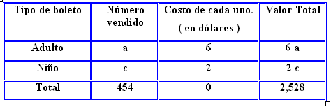
Ejemplo 7:
Los precios de admisión a un juego de fútbol fueron de US $ 6 para adultos y de US$ 2 para niños. El valor total de los boletos vendidos fue de US$ 2.528 y se vendieron 454 boletos.
¿Cuántos adultos y cuántos niños asistieron al juego?.
Solución:
Sea a el número de boletos vendidos para adultos.
c el número de boletos vendidos para niños.
La información se puede representar por medio de la siguiente tabla
Instituto de Ciencias Básicas
CURSO DE NIVELACIÓN 2012

Slide 16
El número total de boletos vendidos fueron 454, de modo que a + c = 454
El ingreso total fue de US $ 2.528, entonces tenemos la relación: 6 a + 2 c = 2.528
Para determinar los valores de a y c debemos resolver el sistema de ecuaciones siguiente:
a + c = 454
6 a + 2 c = 2.528
De donde obtenemos los valores a = 405 adultos y c = 49 niños.
(Verifique que esta respuesta es correcta)
Instituto de Ciencias Básicas
CURSO DE NIVELACIÓN 2012

Slide 17
Ejemplo 8: Una nómina se puede terminar en 4 horas trabajando en 2 computadoras simultáneamente. ¿Cuántas horas serán necesarias para que cada computadora termine sola, si el modelo viejo se tarda 3 horas más que el modelo nuevo?
Solución: Sea x el tiempo que tarda el modelo nuevo en terminar solo la nómina, entonces x + 3 es el tiempo que tarda en terminar solo el modelo viejo.
es la rapidez del modelo nuevo
es la rapidez del modelo viejo
La ecuación es
Luego el modelo nuevo terminará la nómina en 6,77 horas trabajando sola y el modelo viejo la terminará en 9,77 horas.
Instituto de Ciencias Básicas
CURSO DE NIVELACIÓN 2012

Slide 18
Ejercicios Propuestos
1.- Una compañía de publicidad tiene una computadora vieja que para preparar todo el correo tarda 6 horas. Con la ayuda de un nuevo modelo se termina el trabajo en 2 horas. ¿Cuánto tiempo tomará al nuevo modelo hacer solo el trabajo?
Respuesta:
La computadora nueva podrá hacer sola el trabajo en 3 horas.
2.- ¿Cuántos litros de una mezcla que contiene 80% de alcohol se tendrían que agregar a 5 litros de una solución al 20% para obtener una solución al 30%?
Respuesta:
Se tiene que agregar un litro de la solución al 80%.
3.- Una tabla de 70 pulgadas de longitud se corta en tres partes. La parte más larga es dos veces más larga que la de tamaño mediano y la parte más corta es la mitad de la del tamaño mediano. ¿ Cuál es la longitud de cada parte?
Respuesta:
Parte más larga tiene 40 pulgadas de longitud, la parte mediana 20 pulgadas y la más corta tiene una longitud de 10pulgadas.
4.- Un tanque esférico que tiene un radio de tres metros puede llenarse con un combustible líquido por $200 . ¿Cuánto costará llenar un tanque esférico de un radio de 6 metros con el mismo combustible?.
Respuesta:
$1600 cuesta llenar un estanque esférico de 6 metros con el mismo combustible.
Instituto de Ciencias Básicas
CURSO DE NIVELACIÓN 2012

Slide 19
5.- Mary hereda $100.000 y los invierte en dos certificados de depósito. Un certificado paga 6% y el otro 4,5% anual de interés simple. Si el interés total es de $5.025 al año, ¿cuánto dinero está invertido a cada una de las tasas?
Respuesta:
Mary ha invertido $35.000 al 6% y los restantes $65.000 al 4,5%
6.- Un cartel tiene impresa un área rectangular de 100 por 140 centímetros, enmarcada con una banda de ancho constante. El perímetro del cartel es 1,5 veces el perimetro del área impresa. ¿Cuál es el ancho de la banda, y cuáles son las dimensiones del cartel?
Respuesta:
Las dimensiones son 160 de ancho por 200 de alto y la banda tiene 30 cms. de ancho.
7.- Phyllis invirtió $12.000; una parte de esta cantidad a una tasa de interés simple de 4 ½ % por año, y el resto a una de 4% por año. Después de 1 año, el interés total ganado fue de $525. ¿Cuánto dinero invirtió en cada una de las tasas?
Respuesta:
Invirtió $9.000 a una tasa de 4 ½ % y $3.000 a una tasa de 4%
8.- Un jardín rectangular tiene 25 pies de ancho. Si su área es de 1.125 pies cuadrados, ¿cuál es su longitud?
Respuesta:
La longitud es de 45 pies.
Instituto de Ciencias Básicas
CURSO DE NIVELACIÓN 2012

Slide 20
9.- Al pintar con acuarela en una hoja de papel de 20 pulgadas de ancho por 15 pulgada de alto, coloca su hoja en una alfombra, de manera que aparezca una banda de ancho constante alrededor de la imagen. El perímetro de la alfombra es de 102 pulgadas. ¿Cuál es el ancho de la banda alrededor de la pintura?
Respuesta:
4 pulgadas
10.- Una persona de 6 pies de altura desea calcular la altura de cierto edificio de cuatro pisos. Mide la sombra del edificio y determina que tiene 28 pies de largo, mientras que su propia sombra es de 3,5 pies de largo. ¿Cuál es la altura del edificio?
Respuesta:
48 pies de altura.
11.- Un fabricante de refrescos produce uno de naranja que es anunciado como de “sabor natural” aunque sólo contiene 5% de jugo. Una nueva reglamentación gubernamental estipula que para una bebida se anuncie como “natural” deberá contener por lo menos 10% de jugo de fruta. ¿Cuánto jugo de naranja debe agregar el fabricante a 900 galones de refresco de naranja, para cumplir con la nueva reglamentación?
Respuesta:
El fabricante deberá agregar 50 galones de jugo de refresco.
12.- Debido a que se pronostica una fuerte lluvia, el nivel del agua en una represa debe ser reducido en 1 pie. Al abrir el vertedero A se reduce al nivel necesario en 4 horas, mientras que con el vertedero B más pequeño se hace en 6 horas. ¿Cuánto tomará reducir el nivel del agua en 1 pie si se abren ambos?
Repuesta:
2 horas 24 minutos
Instituto de Ciencias Básicas
CURSO DE NIVELACIÓN 2012

Slide 21
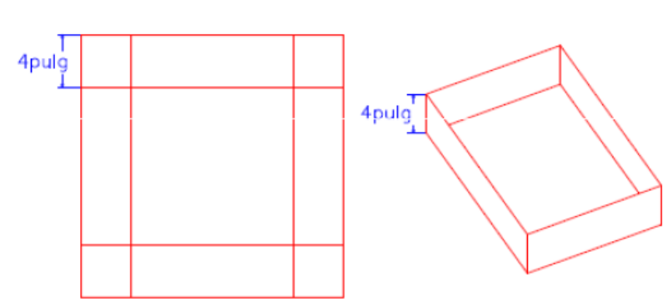
  13.- ¿Qué volumen de solución de ácido a 60% debe mezclarse con una solución a 30% para producir 300 mililitros de solución al 50%?
  Respuesta:
  El volumen de solución de ácido al 60% es de 200 ml.
  14.- Un jardín rectangular tiene 10 pies mas largo que su ancho. Su área es de 875 pies cuadrados. ¿Cuáles son sus dimensiones?
  Respuesta:
  El jardín es de25 pies de ancho por 35 pies de largo.
  15.- Se debe fabricar una caja con base cuadrada y sin tapa a partir de un trozo cuadrado de cartón, cortando 4 pulgadas en cada una de las esquinas y doblando los costados, como se muestra en la figura. La caja debe tener 100 pulgadas cúbicas. ¿Cuál es el tamaño de la pieza de cartón necesaria?
  Respuesta:
  La pieza de cartón debe ser de 13pulgadas por 13 pulgadas.
Instituto de Ciencias Básicas
CURSO DE NIVELACIÓN 2012

Slide 22
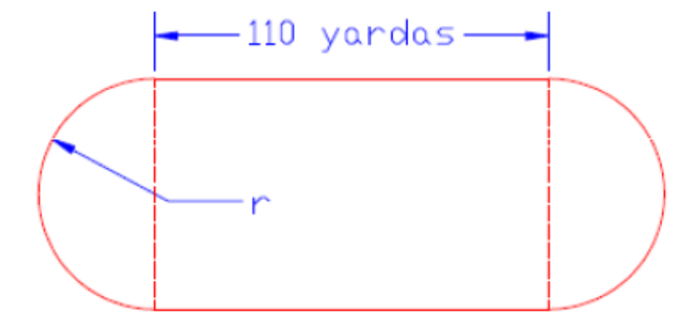
  16.- Una pista de carreras tiene la forma que se muestra en la figura, con los lados rectos y extremos semicirculares. Si la longitud de la pista es de 440 yardas, y las dos partes rectas tienen cada una 110 yardas. ¿ Cuál es el radio de las partes semicirculares (aproximando a la yarda más cercana)?
  Respuesta:
  El radio es de 35 yardas.
Instituto de Ciencias Básicas
CURSO DE NIVELACIÓN 2012

Slide 23
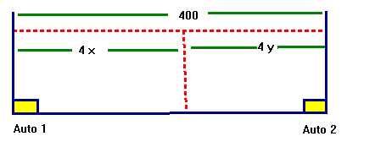
  17.- Una farmacéutica necesita 100 litros de solución de alcohol al 50 %. Tiene a la mano soluciones de alcohol al 30 % y al 80 %, que puede mezclar. ¿ cuántos litros de cada una se requieren para hacer los 100 litros al 50 %?.
  Respuesta:
  La farmacéutica debe utilizar 60 litros de alcohol de 30 % y 40 litros de alcohol de 80 % para obtener 100 litros de alcohol de 50 %
  18.- Dos ejecutivos en ciudades a una distancia de 400 millas una de otra conducen a una cita de negocios en una localidad que está en línea recta con las dos localidades. Se encuentran al cabo de 4 horas. Determine la velocidad de cada automóvil, si uno viaja a 20 millas por hora más que el otro.
  Respuesta:
  Las velocidades de los autos son de 40 Km/ h y 60 Km/h respectivamente
Instituto de Ciencias Básicas
CURSO DE NIVELACIÓN 2012

